Slide 1

منظومة بثّ قُطريّة
درس رياضيّات للصفّ الرابع
موضوع الدرس: طرح كسور بسيطة - يشمل تبديل
المعلّمة : سعاد أعمر شمّا
الرجاء تزوّدوا بأدوات للكتابة
Notes:
اكتبوا النصّ الملائم وكذلك المعدّات المطلوبة.

Slide 2

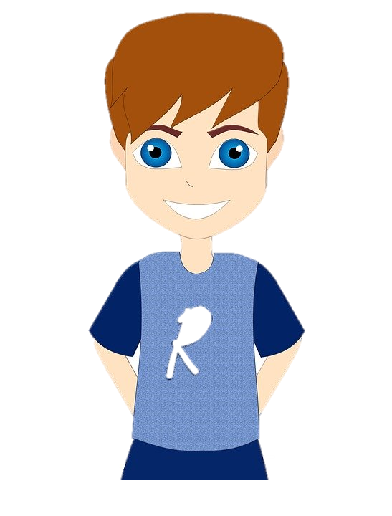
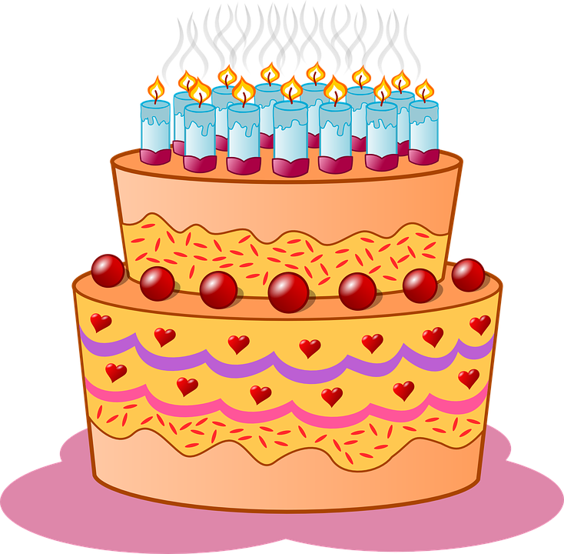

ماذا سنتعلم اليوم؟
نراجع مفهوم الكسر الأصغر من 1 والكسر الكبر من 1
نتدرّب على طرح كسور بسيطة مقاماتها متساوية بوسائل محسوسة
نلخّص الدرس
نستمر في التدرب في البيت.
Notes:
משך השקף: 2 דקות
הציגו את עצמכם ואת מהלך השיעור:
מוזמנים לפנות בצורה אישית לתלמידים:
דוגמה לטקסט שייאמר בעל פה: "שלום, שמי___. אני מורה ל____ ממקום בארץ____. מה שלומכם? אני שמח/ה שהצטרפתם אליי", וכו'.
נושא השיעור ומה מטרתו:
דוגמה לטקסט שייאמר בעל פה: "בשיעור הזה נלמד על_________. הצטרפו אליי ויהיה לנו כיף. מוכנים? מתחילים!"
נתחיל ב…. (שלב פתיח השיעור)
נמשיך בלגלות (שלב הלימוד / הקניה - כתבו כאן שאלה מסקרנת שתיתן מענה על מטרת השיעור)
נתנסה ב… (שלב התרגול / התנסות)
נסכם (שלב סיכום השיעור)

Slide 3
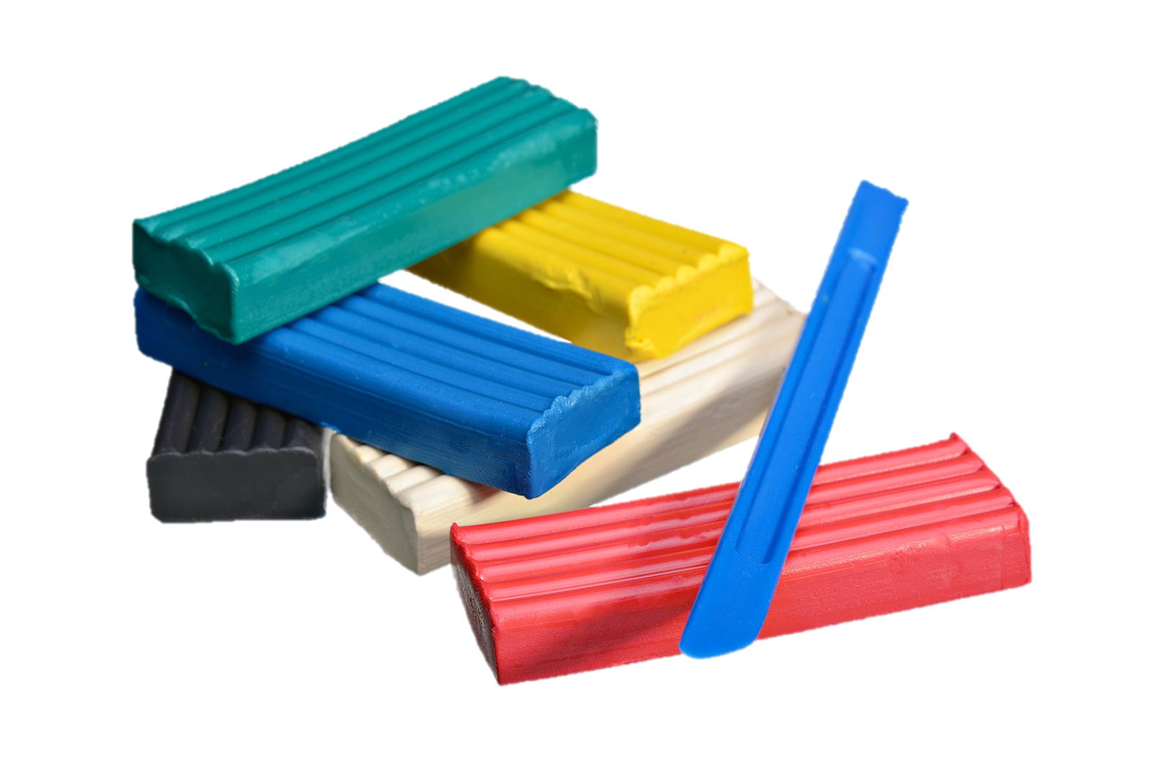


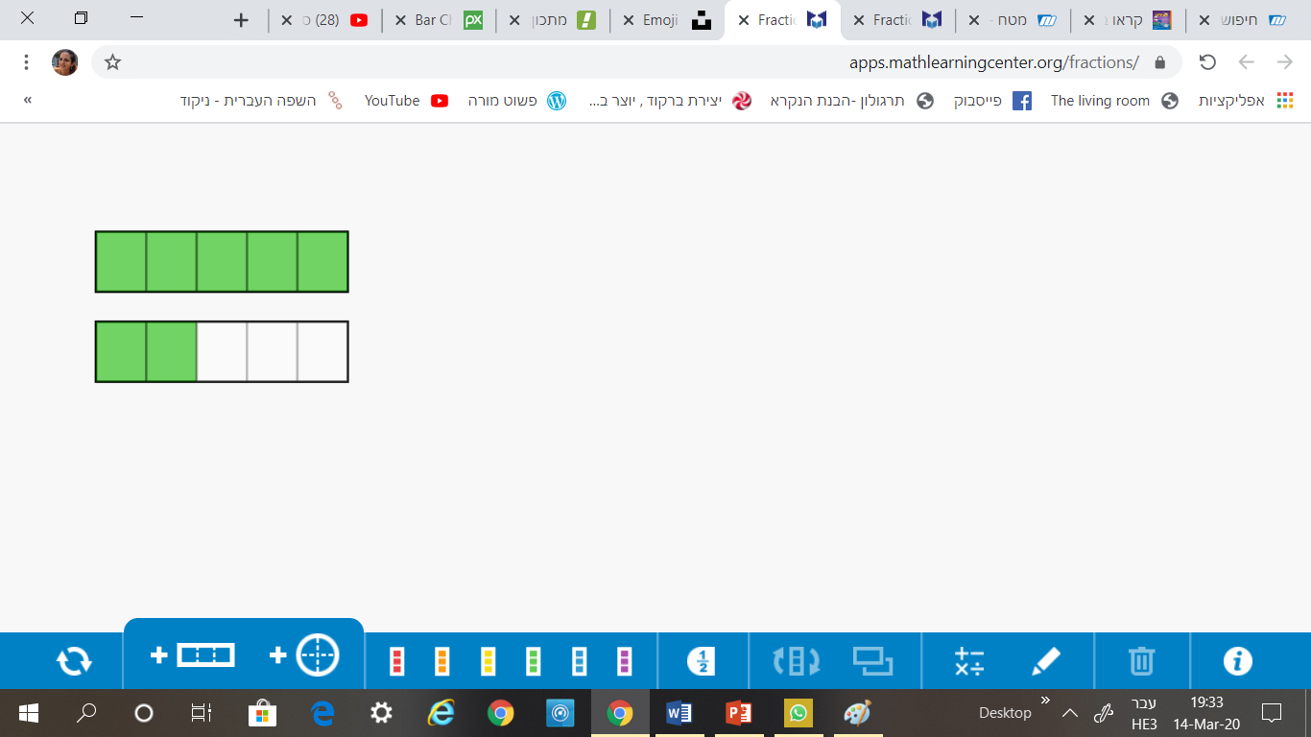


ماذا نحضّر للدرس؟
Notes:
למחוק שקופית זו אם אין בה צורך.
משך השקף: דקה
בשקף זה ודאו שכולם הצטיידו בעזרים הנדרשים (מומלץ שעזרים אלו יהיו גם אצלכם עבור הדגמה).
מחקו את המיותר או הוסיפו במידת הצורך (הקפידו על זכויות היוצרים).
זה הזמן להציג את כללי ההתנהגות בשיעור: בקשו מהלומדים לסגור חלונות של יישומים אחרים במחשב, להרחיק אמצעים מסיחים, להתיישב בחדר שקט, להניח כוס מים לידם, ובעיקר להתמקד במפגש.

Slide 4
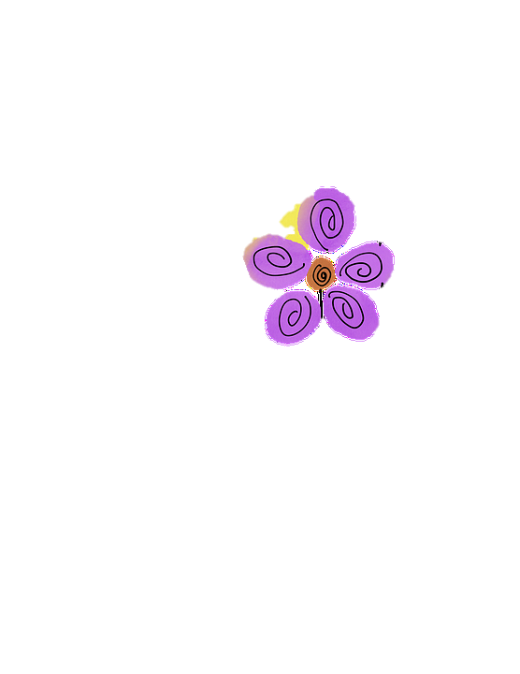

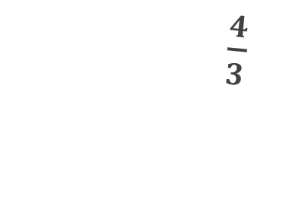


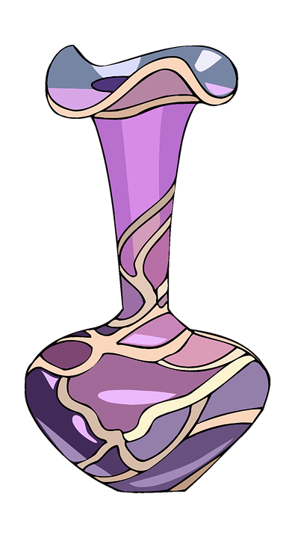
نبدأ بمتعة
أكبر من 1
يساوي 1
أصغر من 1
Notes:
משך השקף: עד 2 דקות
הצעות: משחק, חידה, הדגמה, סימולציה, דוגמה, טענה, משפט אמת משפט שקר, ועוד.
דוגמה לחידה:
תמונה של דמות או חפץ הקשורה לנושא. הקשר לנושא יתגלה במהלך השיעור.
מה הקשר בין………….

Slide 5
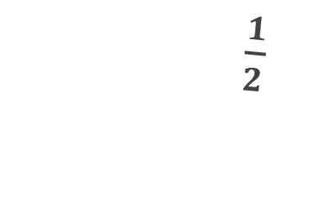
نبدا بمتعة
أكبر من 1
يساوي 1
أصغر من 1
Notes:
משך השקף: עד 2 דקות
הצעות: משחק, חידה, הדגמה, סימולציה, דוגמה, טענה, משפט אמת משפט שקר, ועוד.
דוגמה לחידה:
תמונה של דמות או חפץ הקשורה לנושא. הקשר לנושא יתגלה במהלך השיעור.
מה הקשר בין………….

Slide 6

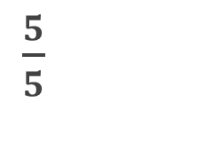
نبدأ بمتعة
أكبر من 1
يساوي 1
أصغر من 1
Notes:
משך השקף: עד 2 דקות
הצעות: משחק, חידה, הדגמה, סימולציה, דוגמה, טענה, משפט אמת משפט שקר, ועוד.
דוגמה לחידה:
תמונה של דמות או חפץ הקשורה לנושא. הקשר לנושא יתגלה במהלך השיעור.
מה הקשר בין………….

Slide 7

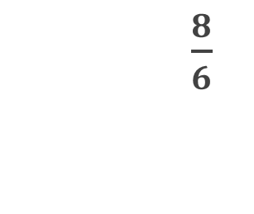
نبدأ بمتعة
أكبر من 1
يساوي 1
أصغر من 1
Notes:
משך השקף: עד 2 דקות
הצעות: משחק, חידה, הדגמה, סימולציה, דוגמה, טענה, משפט אמת משפט שקר, ועוד.
דוגמה לחידה:
תמונה של דמות או חפץ הקשורה לנושא. הקשר לנושא יתגלה במהלך השיעור.
מה הקשר בין………….

Slide 8
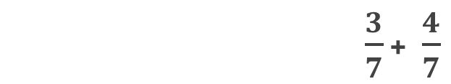
نبدأ بمتعة
أكبر من 1
يساوي 1
أصغر من 1
Notes:
משך השקף: עד 2 דקות
הצעות: משחק, חידה, הדגמה, סימולציה, דוגמה, טענה, משפט אמת משפט שקר, ועוד.
דוגמה לחידה:
תמונה של דמות או חפץ הקשורה לנושא. הקשר לנושא יתגלה במהלך השיעור.
מה הקשר בין………….

Slide 9

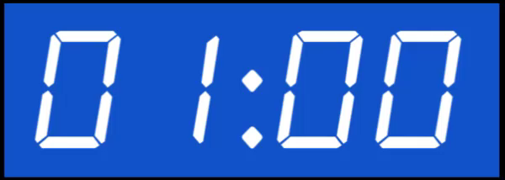
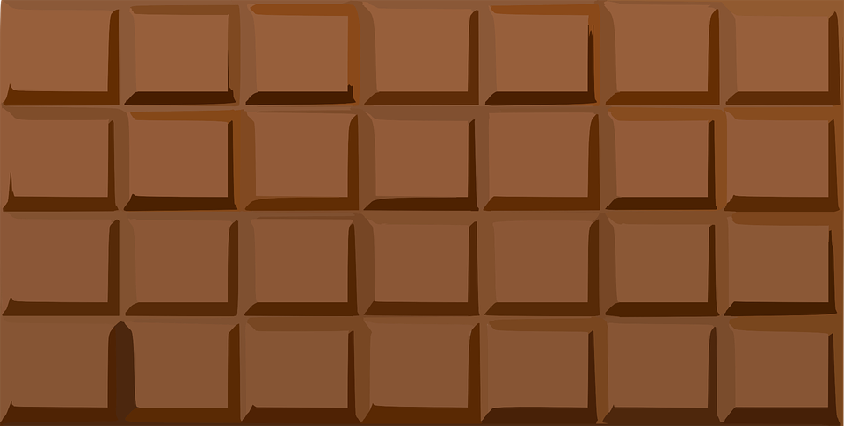
تدرّب
مع أمير لوح شوكولاطة واحد. أكل $\frac{1}{4}$ اللوح. أي جزء من اللوح بقي معه؟
Notes:
תרגול: לא יותר מ-3 דקות. ניתן לעשות 2-1 סבבים של תרגול מול המחשב (שאלה על הלוח וכתיבה בדף, יצירה עם צבעים/בצק/פלסטלינה) או ברחבי הבית (חפצים הקיימים ברשותם או שילוב של אינטראקציה עם בני המשפחה).
המלצה לכיתות הנמוכות: לשאול שאלות שמפעילות את התלמידים בסגנון הצגות ילדים/ערוץ הילדים, כמו למשל "איפה נמצא הכרטיס השני...? אני לא זוכר... אתם יודעים איפה הוא?"
דוגמאות:
https://www.youtube.com/watch?v=sGfdE0es80w תוכנית בישול לילדים. מדברים עם הילדים לאורך השיעור ושואלים אותם שאלות.
art attack : https://www.youtube.com/watch?v=QX013_tz4rM

Slide 10
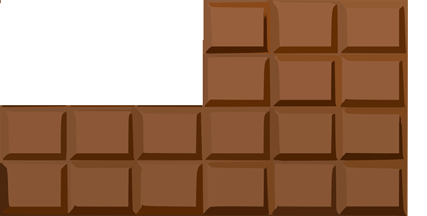
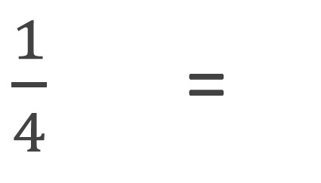
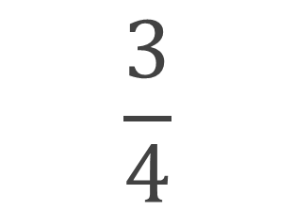

الحل
Notes:
פתרון התרגול: לאחר שהתלמידים תרגלו באופן עצמאי, יש להראות את הפתרון ולדון בו. ניתן להראות טעויות נפוצות ולהסביר כיצד יש לפתור אותן.

Slide 11
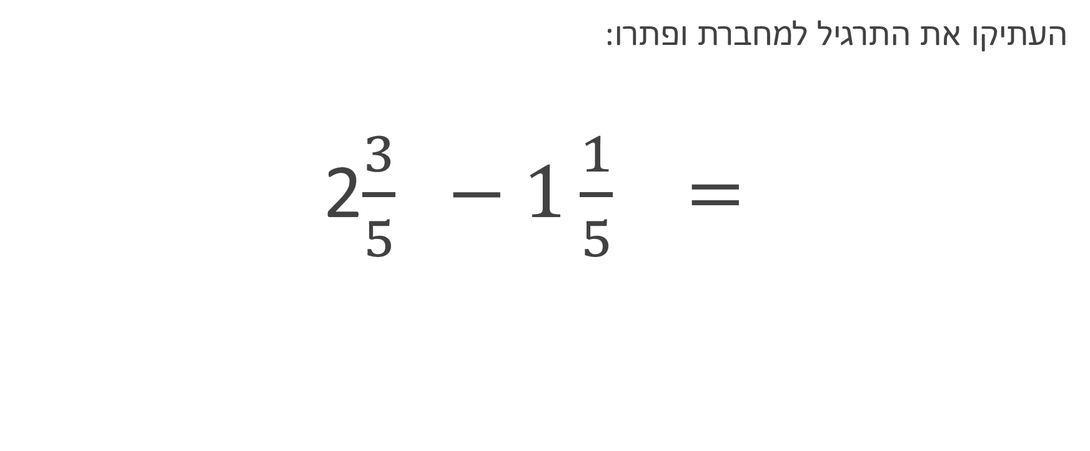

نستمر في التدرّب
انسخوا التمرين على الدفتر وحلوا
Notes:
תרגול: לא יותר מ-3 דקות. ניתן לעשות 2-1 סבבים של תרגול מול המחשב (שאלה על הלוח וכתיבה בדף, יצירה עם צבעים/בצק/פלסטלינה) או ברחבי הבית (חפצים הקיימים ברשותם או שילוב של אינטראקציה עם בני המשפחה).
המלצה לכיתות הנמוכות: לשאול שאלות שמפעילות את התלמידים בסגנון הצגות ילדים/ערוץ הילדים, כמו למשל "איפה נמצא הכרטיס השני...? אני לא זוכר... אתם יודעים איפה הוא?"
דוגמאות:
https://www.youtube.com/watch?v=sGfdE0es80w תוכנית בישול לילדים. מדברים עם הילדים לאורך השיעור ושואלים אותם שאלות.
art attack : https://www.youtube.com/watch?v=QX013_tz4rM

Slide 12
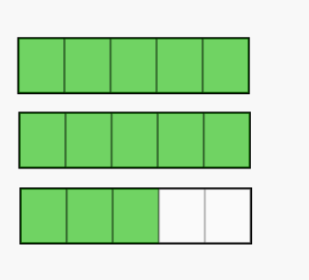
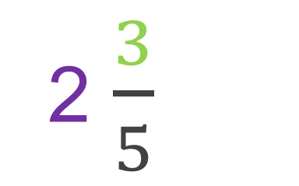
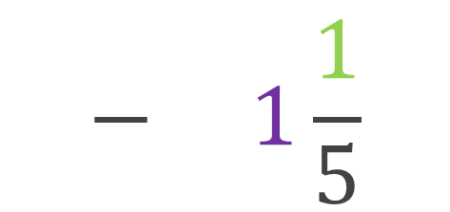
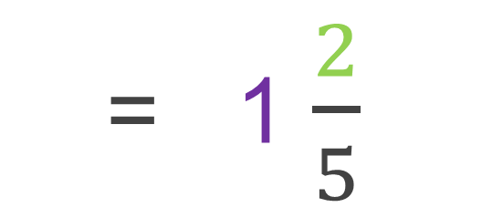
الحل
Notes:
פתרון התרגול: לאחר שהתלמידים תרגלו באופן עצמאי, יש להראות את הפתרון ולדון בו. ניתן להראות טעויות נפוצות ולהסביר כיצד יש לפתור אותן.

Slide 13
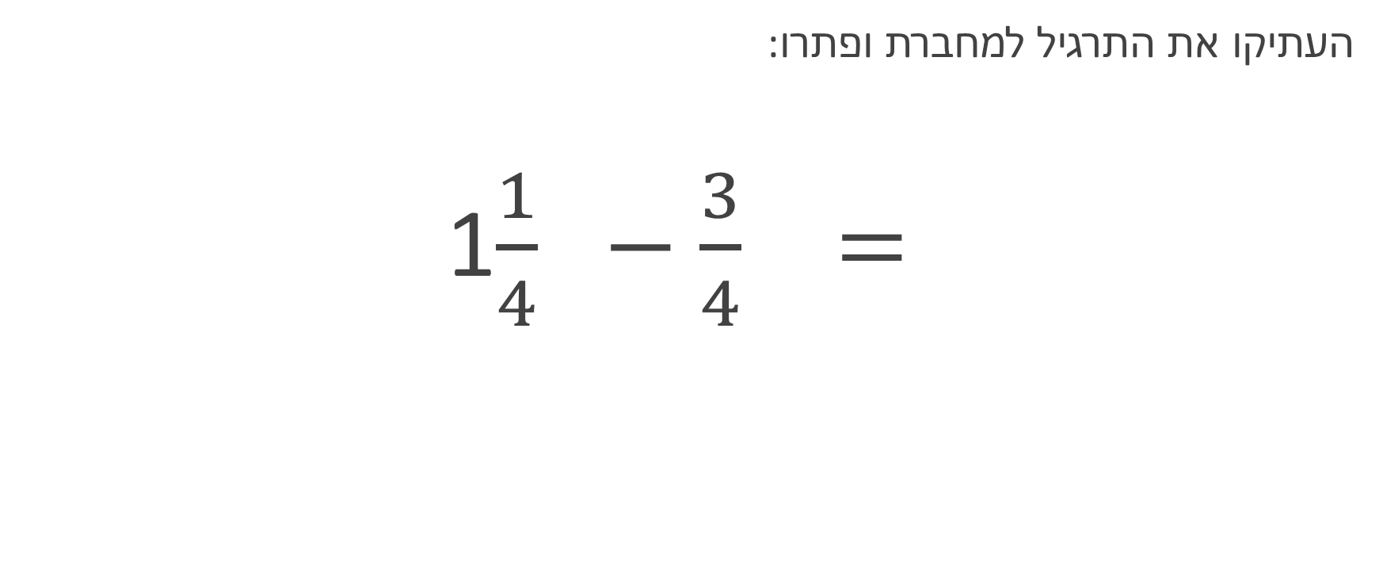

نستمر في التدرب
انسخوا التمرين على الدفتر وحلوا
Notes:
תרגול: לא יותר מ-3 דקות. ניתן לעשות 2-1 סבבים של תרגול מול המחשב (שאלה על הלוח וכתיבה בדף, יצירה עם צבעים/בצק/פלסטלינה) או ברחבי הבית (חפצים הקיימים ברשותם או שילוב של אינטראקציה עם בני המשפחה).
המלצה לכיתות הנמוכות: לשאול שאלות שמפעילות את התלמידים בסגנון הצגות ילדים/ערוץ הילדים, כמו למשל "איפה נמצא הכרטיס השני...? אני לא זוכר... אתם יודעים איפה הוא?"
דוגמאות:
https://www.youtube.com/watch?v=sGfdE0es80w תוכנית בישול לילדים. מדברים עם הילדים לאורך השיעור ושואלים אותם שאלות.
art attack : https://www.youtube.com/watch?v=QX013_tz4rM

Slide 14
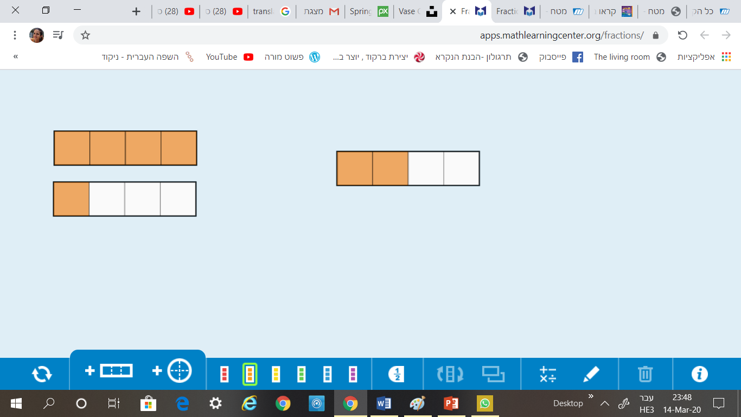
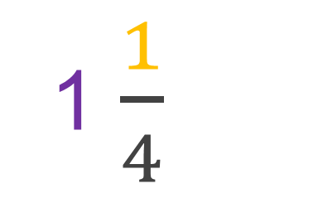
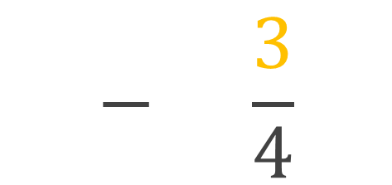
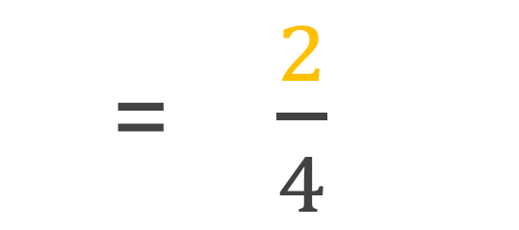
الحل
Notes:
פתרון התרגול: לאחר שהתלמידים תרגלו באופן עצמאי, יש להראות את הפתרון ולדון בו. ניתן להראות טעויות נפוצות ולהסביר כיצד יש לפתור אותן.

Slide 15
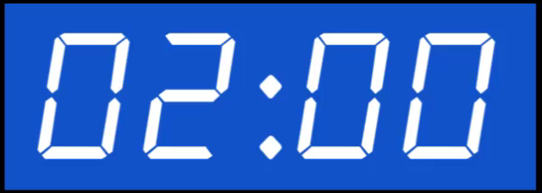
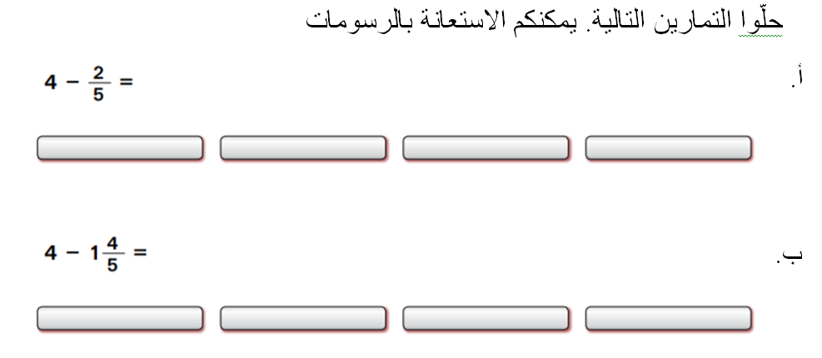
نستمر في التدرب
Notes:
תרגול: לא יותר מ-3 דקות. ניתן לעשות 2-1 סבבים של תרגול מול המחשב (שאלה על הלוח וכתיבה בדף, יצירה עם צבעים/בצק/פלסטלינה) או ברחבי הבית (חפצים הקיימים ברשותם או שילוב של אינטראקציה עם בני המשפחה).
המלצה לכיתות הנמוכות: לשאול שאלות שמפעילות את התלמידים בסגנון הצגות ילדים/ערוץ הילדים, כמו למשל "איפה נמצא הכרטיס השני...? אני לא זוכר... אתם יודעים איפה הוא?"
דוגמאות:
https://www.youtube.com/watch?v=sGfdE0es80w תוכנית בישול לילדים. מדברים עם הילדים לאורך השיעור ושואלים אותם שאלות.
art attack : https://www.youtube.com/watch?v=QX013_tz4rM

Slide 16


الحل
Notes:
תרגול: לא יותר מ-3 דקות. ניתן לעשות 2-1 סבבים של תרגול מול המחשב (שאלה על הלוח וכתיבה בדף, יצירה עם צבעים/בצק/פלסטלינה) או ברחבי הבית (חפצים הקיימים ברשותם או שילוב של אינטראקציה עם בני המשפחה).
המלצה לכיתות הנמוכות: לשאול שאלות שמפעילות את התלמידים בסגנון הצגות ילדים/ערוץ הילדים, כמו למשל "איפה נמצא הכרטיס השני...? אני לא זוכר... אתם יודעים איפה הוא?"
דוגמאות:
https://www.youtube.com/watch?v=sGfdE0es80w תוכנית בישול לילדים. מדברים עם הילדים לאורך השיעור ושואלים אותם שאלות.
art attack : https://www.youtube.com/watch?v=QX013_tz4rM

Slide 17


نلخّص وننهي
ماذا تعلمنا اليوم؟
عند طرح كسور مقاماتها متساوية يجب:
طرح البسوط.
لا يجوز ان نطرح المقامات، أنها تبقى ثابتة.
Notes:
משך השקף: עד 5 דקות
סיכום ויציאה לתרגול. שלב זה יכלול סיכום של התוכן הנלמד תוך מענה על שאלות כמו: מה עשינו פה היום? מה למדנו? מומלץ לשלב אלמנטים חווייתיים כגון משחק מסכם, חידה, טיפ מיוחד להמשך הלמידה ועוד.

Slide 18
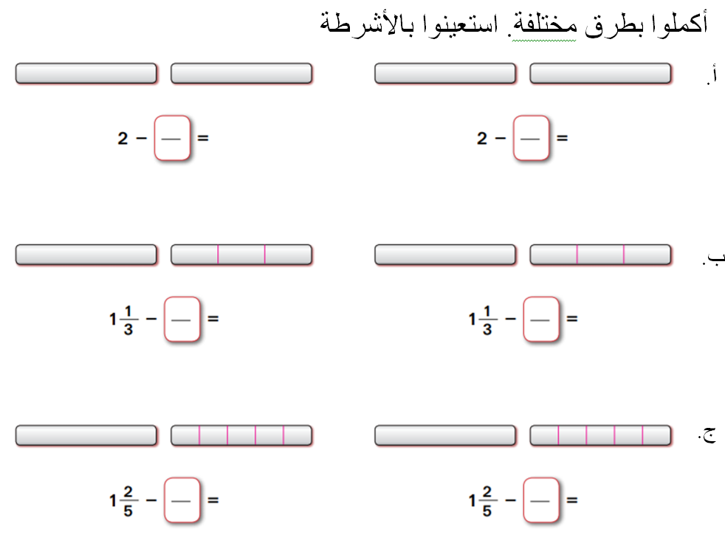
مهمة بيتية

Slide 19
شكرًا لكم على مشاهدة البثّ
إنتاج مطاح، لصالح وزارة التربية والتعليم
shutterstock.com الرسوم التوضيحيّة:

